Slide 1

DOCENTE | NOVEMBRE Matteo
UNITA’ FORMATIVA | Microsoft 365 e Sharepoint
ARGOMENTO | Microsoft 365: Storia, Panoramica e Applicazioni base

Slide 2











Microsoft 365:
Panoramica, Prodotti
& Gestione Base
Ecosistema integrato per produttività, collaborazione e sicurezza nel cloud. Il punto di partenza verso l'amministrazione avanzata.
Obiettivi del Modulo
Modulo 1
Panoramica M365
Comprendere i servizi core (Exchange, OneDrive, Teams), navigare il portale amministrativo e gestire utenti e licenze.
Admin Center
Servizi Cloud
Licenze

Slide 3



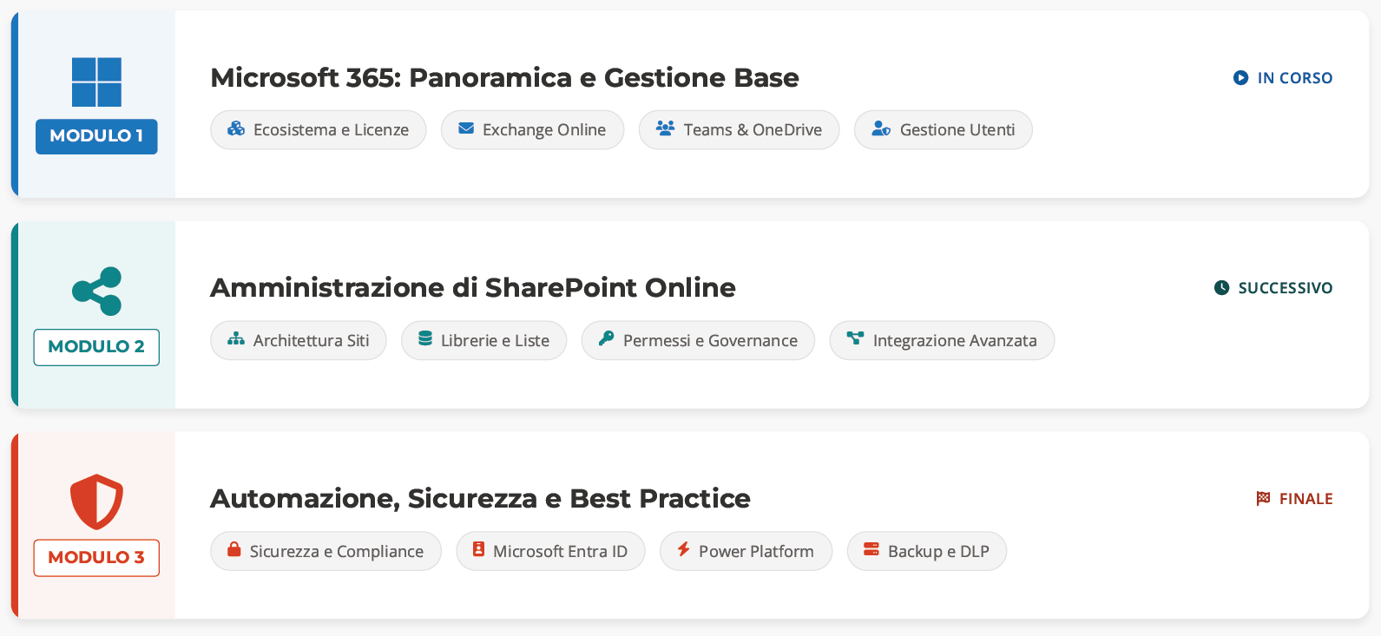
Programma Didattico
Totale: 40 Ore
B.F. 2025/2027
Obiettivi e Agenda del Corso

Slide 4




















Suite di Produttività Cloud
Ecosistema Integrato
Cos'è Microsoft 365
Exchange Online
Posta elettronica aziendale, calendari condivisi e gestione dei contatti sincronizzati su tutti i dispositivi.
Microsoft Teams
www.office.com
Hub centrale per la collaborazione: chat, riunioni video, chiamate e lavoro di gruppo in tempo reale.
Buongiorno, Studente
Ecco le tue app principali
OneDrive for Business
1 TB di spazio cloud personale per archiviare, sincronizzare e condividere i propri file in sicurezza.
Outlook
Teams
OneDrive
SharePoint Online
Piattaforma per creare siti di team, intranet aziendali e gestire documenti e contenuti condivisi.
Word
Excel
PowerPoint
Recenti
Power Platform
Tesi_Finale_Draft.docx
Strumenti low-code per analizzare dati (Power BI), creare app (Apps) e automatizzare processi (Automate).
Modificato 2 ore fa

Slide 5





Valore Aziendale
Perché le aziende usano Microsoft 365
Supporta smart working
Riduce problemi email
Abilita il lavoro flessibile e ibrido, permettendo ai dipendenti di accedere a file, chat e riunioni da qualsiasi luogo e dispositivo in sicurezza.
Sostituisce lo scambio di pesanti allegati con link sicuri a documenti cloud, eliminando versioni obsolete e duplicati nelle caselle di posta.
Garantisce sicurezza dati
Collaborazione real-time
Protegge le informazioni aziendali con controlli avanzati su identità, accessi e conformità normativa, riducendo rischi di data breach.
Consente a più persone di lavorare contemporaneamente sullo stesso file (co-authoring), migliorando la produttività e la velocità dei team.

Slide 6




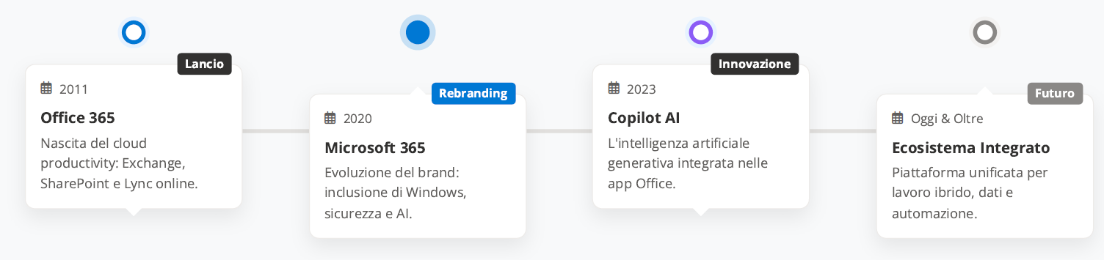
Evoluzione del Cloud
Timeline
Storia di Microsoft 365
Cloud-First
Collaborazione
Intelligenza
Dalle licenze locali all'abbonamento cloud.
Da lavoro individuale a co-authoring.
Da strumenti passivi a assistenti AI attivi.

Slide 7






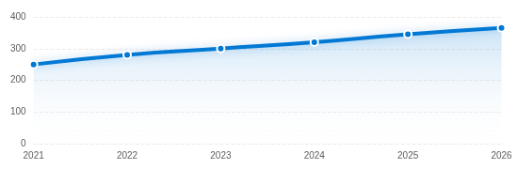




Microsoft 365 nel Mondo
Statistiche 2025
Adozione Globale
Base Utenti Massiva
M365 Usage Insights
Live Data
345+ Milioni
Numero di utenti attivi mensili che si affidano alla piattaforma per le attività quotidiane, con una crescita costante a doppia cifra anno su anno, trainata dal lavoro ibrido.
Monthly Active Users
Teams Daily Users
345M+
300M
Diffusione Aziendale
1+ Milione
+15% Year over Year
Meeting, Chat & Call activity
Organizzazioni di ogni settore e dimensione, dalle startup innovative alle multinazionali Fortune 500, hanno scelto M365 come spina dorsale della loro infrastruttura digitale.
Trend di Crescita (2021-2026)
Milioni
Copertura Globale
190+ Paesi
Presenza capillare in tutto il mondo con supporto nativo per oltre 100 lingue, garantendo accessibilità, conformità normativa locale e data residency in ogni regione.
Dominio di Mercato
85% Share
Lo standard de facto per la produttività aziendale, superando i competitor grazie all'integrazione profonda tra app desktop, servizi cloud e sicurezza enterprise.
60+
$20B
Data Center Regions
Security Investment
Fonti: ElectroIQ 2025; SQ Magazine 2025; Microsoft Annual Report 2025; Expert Insights 2024/2025

Slide 8



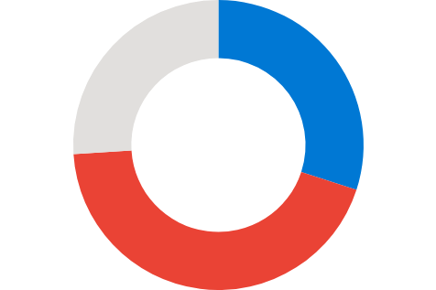
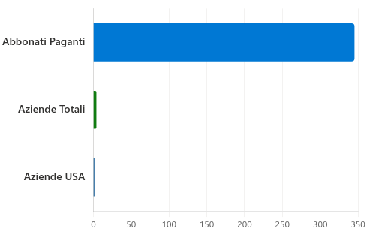
Microsoft 365: Dati di Adozione Globale 2025
+8%
+11%
Market Share Office Software
Crescita Abbonati (YoY)
Crescita Cloud Revenue
Statistiche Chiave (Milioni)
Microsoft 365 (30%)
Google Workspace (44%)
Altri (26%)
Insight: Nonostante la concorrenza, Microsoft 365 mantiene una posizione dominante nel segmento Enterprise grazie all'integrazione profonda di sicurezza e funzionalità avanzate (E5), mentre Google Workspace ha una forte presenza nel settore Education e SMB.
Fonti: ElectroIQ 2025; SQ Magazine 2025; Microsoft Annual Report 2025; Expert Insights 2024/2025

Slide 9




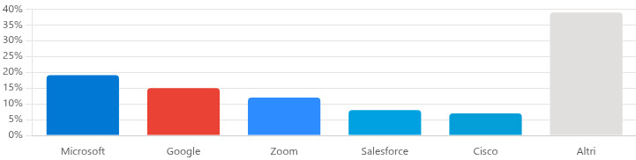


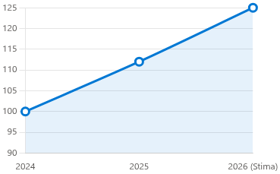

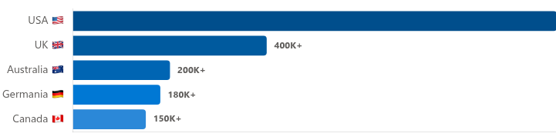
Microsoft 365 nell’Ambiente Enterprise
Market Share Collaboration Tools
270 MLN
Utenti Attivi Teams
La piattaforma n.1 per il business
Trend Adozione Enterprise (Indice)
Distribuzione Geografica Aziende (Top 5)
Fonti: Business of Apps 2026; Apps Run The World 2025; Statista 2025; Expert Insights 2024

Slide 10


















Evoluzione Tecnologica
Next Gen AI
Il Futuro: AI & Copilot
L'Assistente Intelligente
Microsoft 365
+ Copilot AI
Microsoft 365 Copilot
Il tuo copilota per il lavoro
Tu: "Crea una presentazione di 5 slide basata su questo documento Word che riassuma la strategia di marketing."
L'intelligenza artificiale non è più solo un concetto futuristico, ma un assistente quotidiano integrato nelle app che usiamo ogni giorno. Copilot trasforma le parole in azioni.
Copilot: Certamente! Sto generando la bozza della presentazione. Ho estratto i punti chiave su target audience, canali social e budget. Ecco la prima versione...
Creazione Istantanea
Analisi & Sintesi
Genera bozze in Word, slide in PowerPoint e formule in Excel da semplici prompt.
Riassume lunghe catene di email in Outlook e meeting in Teams in pochi secondi.
Riscrivi più formale
Aggiungi immagini
Visualizza dati
Automazione
Upskilling
Esegue task ripetitivi e complessi liberando tempo per attività strategiche.
Imparare a usare questi strumenti oggi significa essere competitivi domani.
Perché questo corso? M365 è la base su cui si costruisce l'AI aziendale.

Slide 11


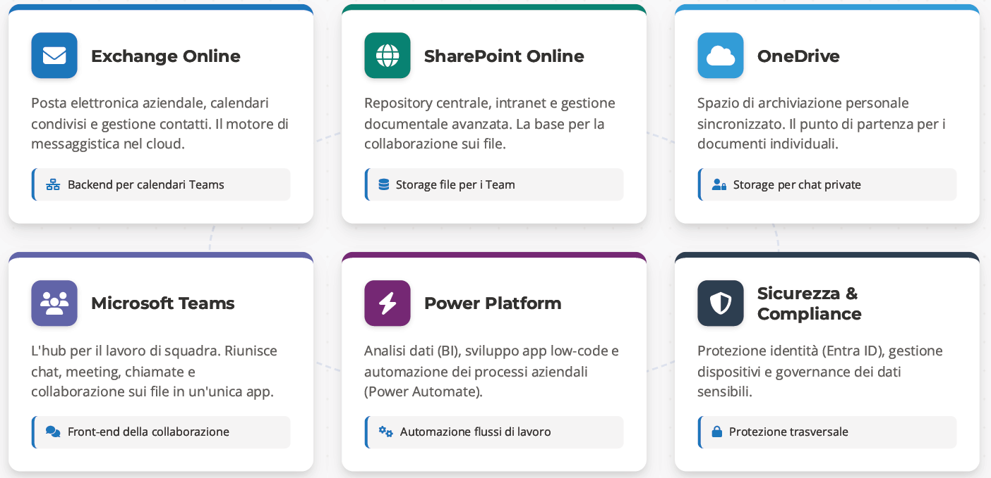
Panoramica Ecosistema
Core Services
Servizi principali dell'ecosistema

Slide 12


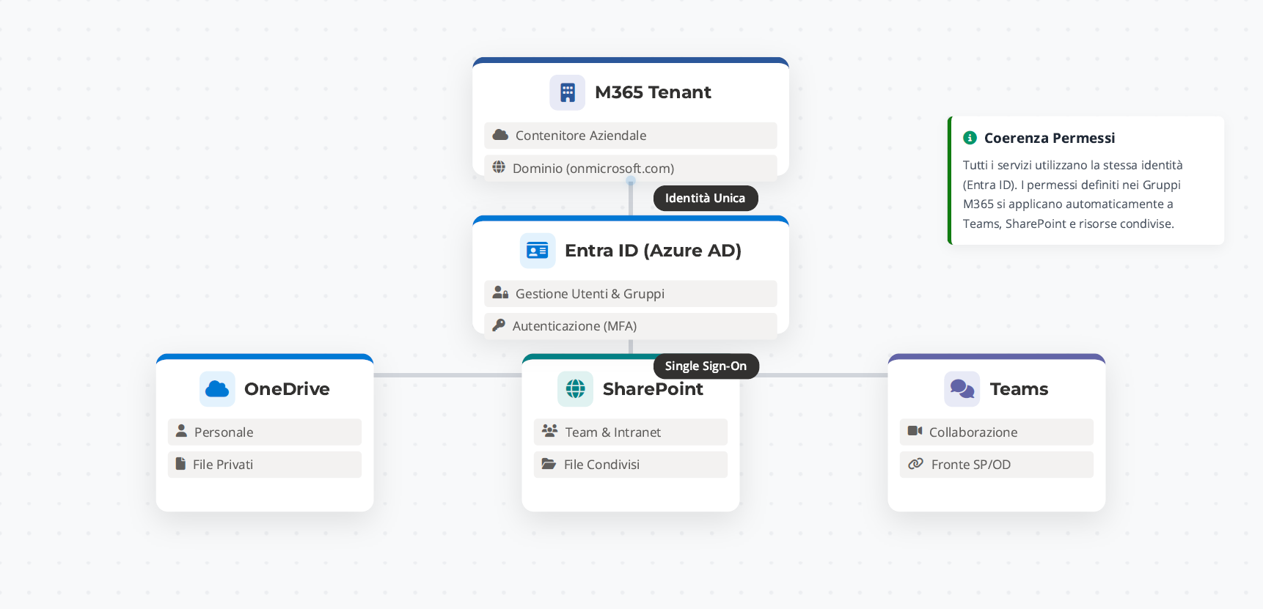
Integrazione & Sicurezza
Flusso Dati & Identità
Architettura Microsoft 365

Slide 13
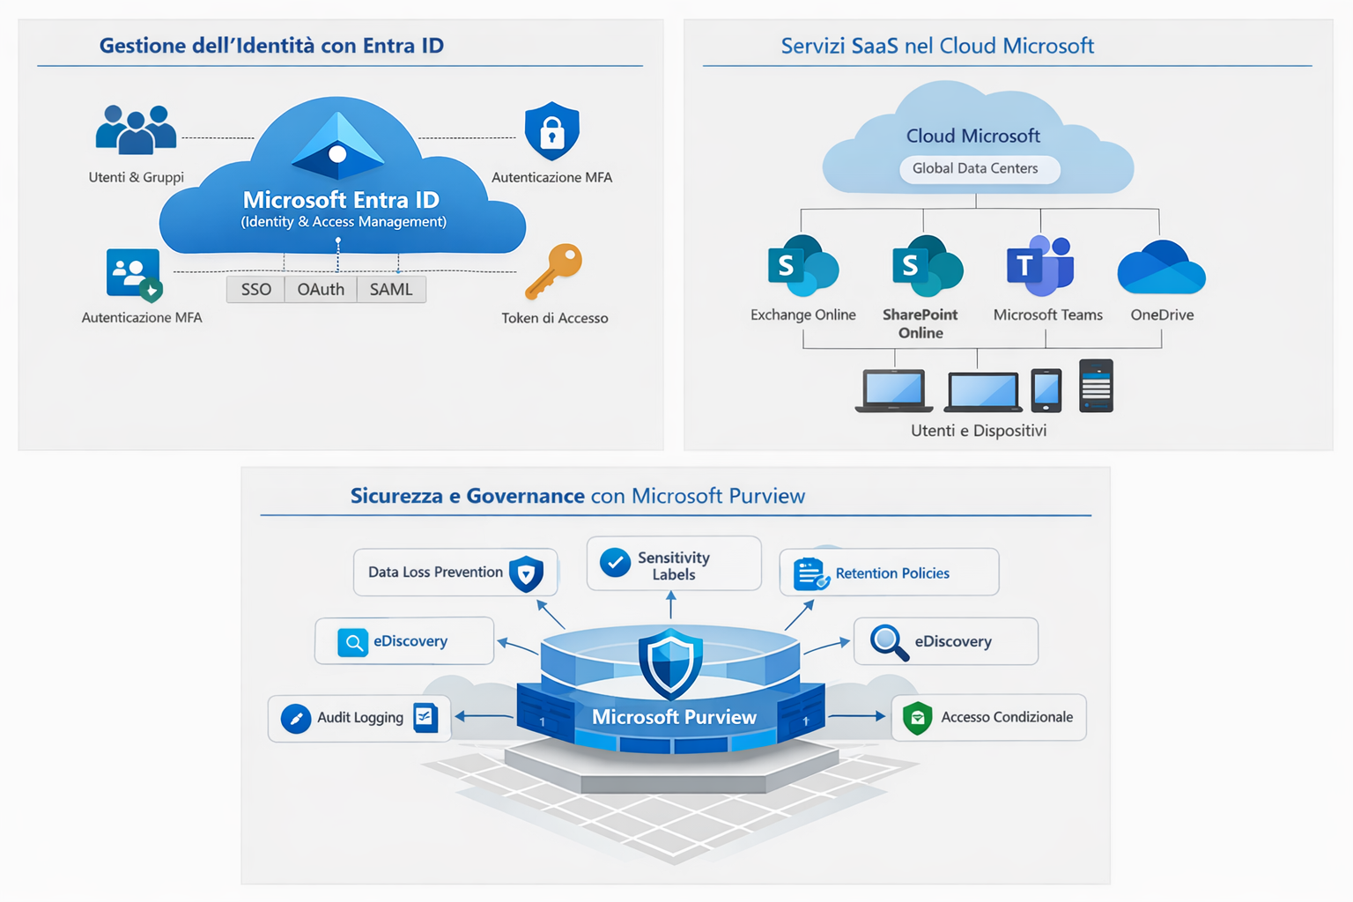
Integrazione & Sicurezza
Flusso Dati & Identità
Architettura Microsoft 365

Slide 14







Architettura Microsoft 365
Struttura Core
I Tre Pilastri Fondamentali
Identità
Servizi
Sicurezza
Il punto di partenza per ogni accesso. Gestione centralizzata di utenti, gruppi e credenziali sicure.
Le applicazioni cloud per produttività e collaborazione. Posta, file, chat e automazione integrate.
Protezione dei dati e compliance normativa. Controllo accessi, difesa dalle minacce e governance.
Entra ID (Azure AD)
Exchange / Teams / SharePoint
Defender & Purview

Slide 15
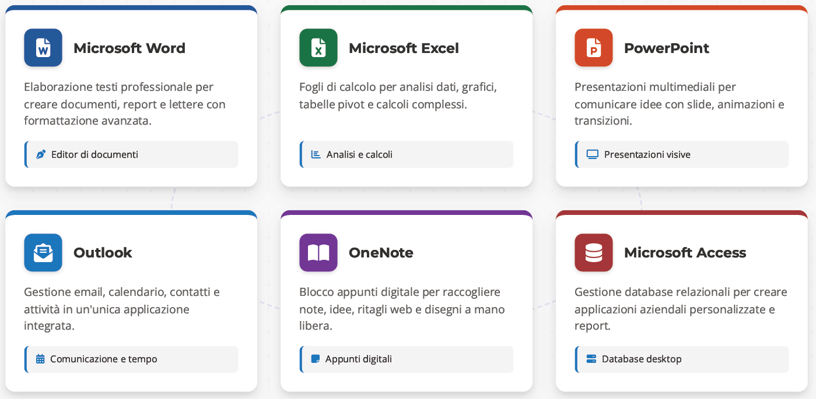
Panoramica Produttività
Office Apps
Applicazioni principali

Slide 16





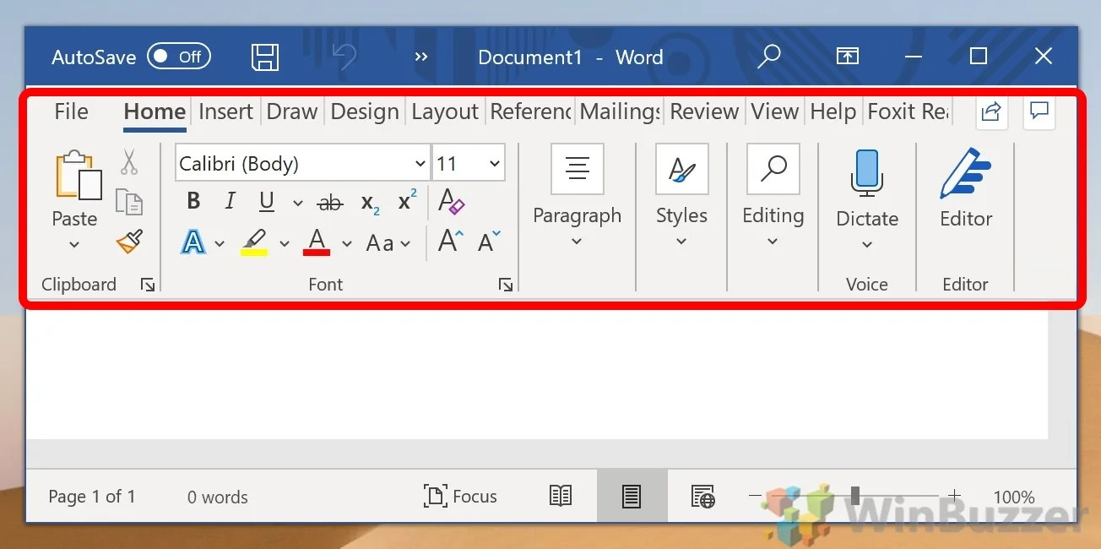






Microsoft 365 Apps
Microsoft Word
Cos'è Word?
Documento1 - Word
L'elaboratore di testi standard del settore per creare, modificare e condividere documenti dall'aspetto professionale.
Ribbon Bar
Caratteristiche Chiave
Formattazione Avanzata: Controllo preciso su font, layout e grafica.
Area di Lavoro
Stili e Temi: Design coerente con un click.
Commenti e Revisioni: Collaborazione efficace in team.
Salvataggio Cloud: Mai più file persi con AutoSave.
Casi d'Uso Comuni
Report Aziendali
Curriculum Vitae
Lettere Formali
Verbali
Tesi
Microsoft 365 Apps Module

Slide 17














Microsoft 365 Apps
Funzionalità Chiave di Word
Ribbon Bar
Formattazione
Elementi Visivi
Organizzata in schede intuitive: Home (testo), Inserisci (oggetti), Layout (pagina) e Riferimenti.
Controllo granulare su font, paragrafi, elenchi puntati e stili predefiniti per documenti coerenti.
Inserimento rapido di immagini, tabelle formattate, forme vettoriali e icone dalla libreria Microsoft.
Intestazioni
Riferimenti
Co-Authoring
Gestione avanzata di intestazioni, piè di pagina e numerazione automatica delle pagine per sezioni.
Creazione automatica di sommari, indici analitici, citazioni e bibliografie professionali.
Modifica simultanea con altri utenti, visualizzazione cursori in tempo reale e chat integrata.
Collaborazione & Revisione
Salvataggio automatico attivo
La scheda Revisione è fondamentale per il lavoro di squadra. Permette di inserire commenti, tracciare le modifiche con il Track Changes e accettare o rifiutare suggerimenti dai colleghi.
JD
MK
AL
+2
Microsoft 365 Apps Module

Slide 18


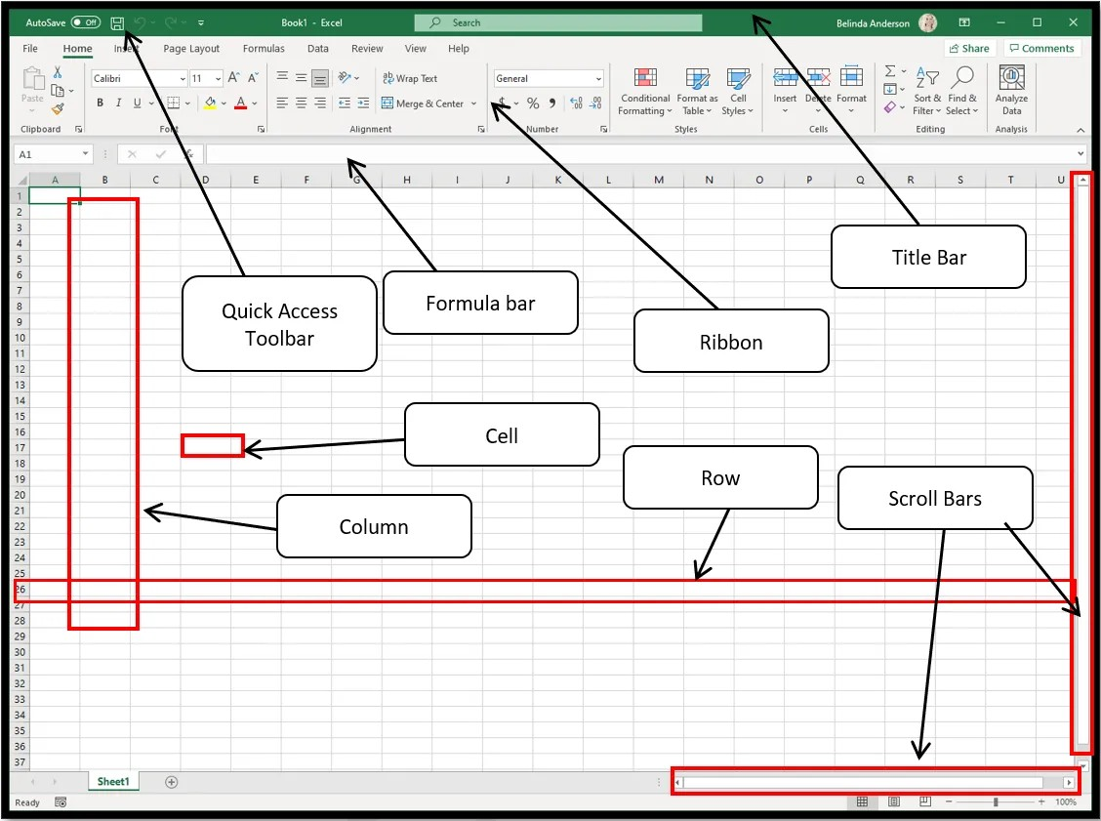







Microsoft 365 Apps
Microsoft Excel
Cos'è Excel?
Il potente foglio di calcolo per l'analisi dei dati, la visualizzazione e la reportistica aziendale avanzata.
Cartel1 - Excel
Barra della Formula
Caratteristiche Chiave
Formule e Calcoli: Automazione matematica e logica complessa.
Grafici e Visualizzazioni: Trasforma i dati in insight visivi chiari.
Griglia Celle
Tabelle e Pivot: Organizza e riassumi grandi volumi di dati.
Analisi Dati: Strumenti avanzati per decisioni informate.
Casi d'Uso Comuni
Budget & Finanza
Gestione Inventari
Statistiche
Report Finanziari
Analisi Vendite
Microsoft 365 Apps Module

Slide 19


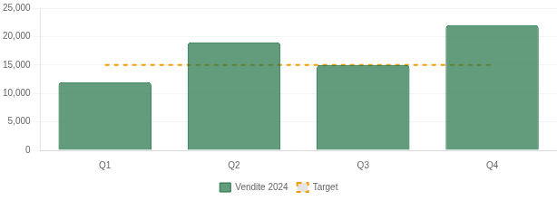

Microsoft 365 Apps
Microsoft Excel - Funzionalità
Formule Base
=SOMMA() Totale valori
=SE(C2>1000; "Obiettivo Raggiunto"; "Da migliorare")
=MEDIA() Media aritmetica
fx
=CONTA.SE() Conteggio condizionale
 | A | B | C | D
1 | Agente | Regione | Vendite | Stato
2 | Mario Rossi | Nord | € 1.250 | Obiettivo Raggiunto
3 | Luca Bianchi | Centro | € 850 | Da migliorare
=SE() Logica condizionale (Vero/Falso)
Visualizzazioni
Grafici a Colonne e Barre per confronti
Grafici a Linee per trend temporali
Grafici a Torta per percentuali
Analisi Vendite Trimestrali
Grafici a Dispersione per correlazioni
Gestione Dati
Formattazione Celle e Tabelle (Ctrl+T)
Filtri e Ordinamento avanzato
Formattazione Condizionale
Evidenziazione automatica (es. valori > soglia)
Barre dei dati e Scale di colore
Microsoft 365 Apps Module

Slide 20


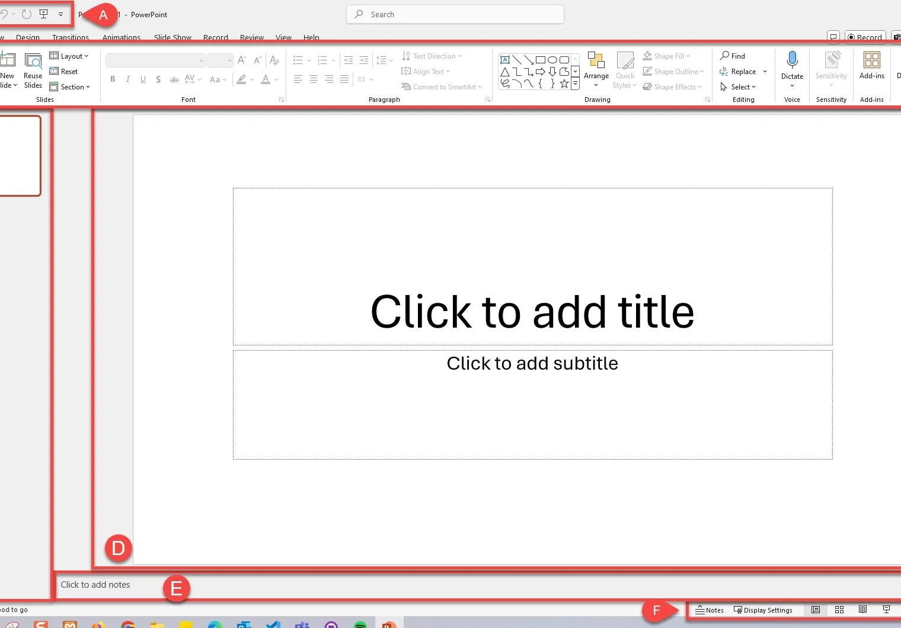








Microsoft 365 Apps
Microsoft PowerPoint
Cos'è PowerPoint?
Presentazione1 - PowerPoint
Strumento essenziale per creare presentazioni efficaci, coinvolgenti e dall'aspetto professionale in pochi click.
Riquadro Slide
Caratteristiche Chiave
Temi e Design: Layout predefiniti professionali.
Layout Slide: Strutture personalizzabili.
Animazioni: Transizioni dinamiche tra slide.
Multimedia: Inserimento facile di video e audio.
Casi d'Uso Comuni
Presentazioni Aziendali
Pitch Investitori
Designer AI
Lezioni Universitarie
Report Visuali
Microsoft 365 Apps Module

Slide 21













Microsoft 365 Apps
Funzionalità Chiave di PowerPoint
Layout Predefiniti
Designer AI
Immagini e Icone
Strutture slide pronte all'uso con combinazioni professionali di colori, font ed effetti per presentazioni coerenti.
L'intelligenza artificiale analizza il contenuto e propone automaticamente layout grafici moderni e accattivanti.
Accesso a librerie di stock image, icone vettoriali e strumenti di editing integrati per arricchire visivamente le slide.
Grafici Excel
SmartArt
Transizioni
Collegamento dinamico ai dati Excel: aggiorna il foglio di calcolo e il grafico nella presentazione si adegua automaticamente.
Trasforma elenchi puntati in diagrammi visivi professionali per rappresentare processi, gerarchie e cicli.
Effetti di passaggio fluidi tra slide (incluso Morphing) e gestione avanzata delle Note del relatore per la presentazione.
Modalità Presentatore
Visualizza le tue note, la slide successiva e un timer sul tuo schermo, mentre il pubblico vede solo la slide corrente. Essenziale per presentazioni professionali fluide.
Proiettore
Tuo Schermo
Microsoft 365 Apps Module

Slide 22

















Microsoft 365 Apps
Integrazione tra le Applicazioni
Ottimizza il flusso di lavoro collegando dati, documenti e presentazioni in un ecosistema unificato.
Analisi & Calcolo
Sintesi & Visual
Excel
Word
PowerPoint
Dati
Report
Slide
1
Tabelle Collegate
2
Grafici Dinamici
3
Co-Authoring
Usa Incolla Speciale > Incolla collegamento. I dati nel report Word si aggiornano automaticamente quando modifichi il file Excel sorgente.
Copia un grafico da Excel e incollalo nelle slide mantenendo il collegamento ai dati. Ideale per dashboard e presentazioni ricorrenti.
Collabora in tempo reale. Le modifiche di tutti vengono salvate istantaneamente grazie al salvataggio automatico su cloud.
Excel Word
Excel PPT
Teamwork
OneDrive & SharePoint
Infrastruttura di sincronizzazione e archiviazione sicura

Slide 23

















Workshop Pratico
Tempo Stimato
Creazione Documento Word
15-20 MIN
Obiettivo Sessione
Guida Passo-Passo
WORD 2024
Creare un report professionale di 2 pagine che dimostri padronanza nella formattazione, gestione grafica e strutturazione logica dei contenuti.
1
Avvio e Template
Apri Word e crea un nuovo documento usando un Modello Moderno (es. "Report blu"). Non partire da zero.
2
Struttura del Testo
Scrivi un Titolo principale e due sottotitoli. Applica rigorosamente gli stili Titolo e Titolo 1 dalla Home.
Tips & Tricks
3
Elementi Visivi
Indentazione Rapida
Menu Inserisci > Immagine. Clicca col destro sull'immagine inserita e aggiungi una didascalia descrittiva.
Usa il tasto Tab invece degli spazi multipli.
Salvataggio Sicuro
Scorciatoia Ctrl+S ogni 5-10 minuti.
4
Dati Strutturati
Sommario Perfetto
Crea una Tabella 3x3 con dati fittizi. Usa "Design Tabella" per applicare uno stile colorato predefinito.
Usa gli stili Titolo 1/2 per generarlo.
I file salvati su OneDrive sono modificabili in tempo reale anche da Mobile App.
ESERCITAZIONE #1

Slide 24



Workshop Pratico
Tempo Stimato
Creazione Documento Word
15-20 MIN
Obiettivo Sessione
Guida Passo-Passo
WORD 2024
Creare un report professionale di 2 pagine che dimostri padronanza nella formattazione, gestione grafica e strutturazione logica dei contenuti.
5
Intestazione & Footer
Doppio clic in alto/basso: inserisci il nome del corso nell'Intestazione e il Numero Pagina nel Piè di pagina.
6
Sommario Automatico
Posizionati a inizio documento. Scheda Riferimenti > Sommario > Sommario Automatico 1.
Tips & Tricks
7
Salvataggio & Consegna
Salva su OneDrive come: "Report_Esercizio1_Cognome". Condividi il link se richiesto.
Indentazione Rapida
Usa il tasto Tab invece degli spazi multipli.
Salvataggio Sicuro
Scorciatoia Ctrl+S ogni 5-10 minuti.
Sommario Perfetto
Usa gli stili Titolo 1/2 per generarlo.
I file salvati su OneDrive sono modificabili in tempo reale anche da Mobile App.
ESERCITAZIONE #1

Slide 25











Esercitazione Pratica
Analisi & Presentazione Dati
Tempo Stimato
25-30 Minuti
Parte 1: Excel
Parte 2: PowerPoint
Obiettivo: Analisi Dati Vendite
Obiettivo: Presentazione Risultati
1
Struttura Dati
1
Setup Presentazione
Crea un nuovo foglio "Vendite 2025". Inserisci i 12 mesi nella Colonna A e valori monetari casuali nella Colonna B.
Crea una nuova presentazione con un Tema Aziendale professionale. Prepara 5 slide vuote.
2
Formule Base
2
Integrazione Contenuti
In fondo alla tabella, calcola il Totale Annua usando =SOMMA() e la Media Mensile con =MEDIA().
Struttura: Titolo, Obiettivi, Risultati, Conclusioni. Nella slide Risultati, copia e incolla il grafico Excel mantenendo il collegamento dati.
3
Visualizzazione
3
Dinamicità
Seleziona i dati e inserisci un Grafico a Colonne. Personalizza titolo e rimuovi la legenda se non necessaria.
Applica una Transizione (es. Sfumatura) a tutte le slide. Aggiungi brevi Note del Relatore sotto ogni slide per il discorso.
4
Analisi Rapida
4
Prova Finale
Seleziona i valori dei mesi e usa la Formattazione Condizionale (Regole primi/ultimi) per evidenziare i Primi 3 elementi (Top 3 mesi).
Avvia la presentazione in Modalità Presentatore (Alt+F5) per visualizzare le note e il timer mentre presenti.
L'integrazione tra Excel e PowerPoint permette di aggiornare i dati nel report senza rifare il grafico.
Esercitazione Pratica 2

Slide 26






Collaborazione Moderna
Collaborazione in Microsoft 365
Versioni automatiche
File condivisi con link
Modifiche simultanee
Cronologia completa delle modifiche con possibilità di confrontare, recuperare o ripristinare versioni precedenti in ogni momento.
Condividi documenti tramite link sicuri invece di allegati, eliminando duplicati, versioni obsolete e confusione nelle email.
Più persone lavorano insieme sullo stesso documento in tempo reale (co-authoring), senza blocchi o conflitti di salvataggio.
Commenti @mention
Collaborazione cross-app
Tagga colleghi nei commenti per assegnare task o chiedere feedback; notifiche via email portano direttamente al punto esatto del documento.
Integrazione fluida tra Teams, SharePoint e app Office: apri, modifica e salva documenti senza mai cambiare contesto di lavoro.

Slide 27




Quiz 1
Cosa significa lavorare nel cloud?
A
B
C
File salvati e accessibili solo sul PC locale
File eliminati automaticamente dopo 24 ore
File accessibili ovunque da qualsiasi dispositivo

Slide 28



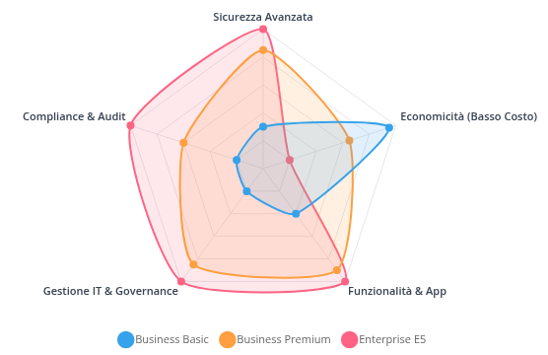




Strategia di Licenza
Flessibilità M365
Perché esistono diversi piani
Diversità Organizzativa
Scuole, PMI, enti pubblici e grandi aziende hanno esigenze radicalmente diverse in termini di strumenti e budget.
Confronto Piani: Business vs Enterprise
Scalabilità e Complessità
Da semplici app web a complesse gestioni di dispositivi, identità ibride e sicurezza zero-trust per migliaia di utenti.
Modelli di Lavoro Differenti
Dallo smart working agile per startup che usano solo cloud, al controllo centralizzato e governance rigorosa per le enterprise.
Sicurezza Variabile
Diversi livelli di compliance normativa (GDPR, ISO, Audit Log) richiedono strumenti di protezione specifici (Defender, Purview).
Ottimizzazione Costi
Confronto visuale tra le tre tipologie principali di piani Microsoft 365.
Pagare solo per le funzionalità necessarie (es. solo Email o Suite completa) evita sprechi e semplifica la gestione IT.

Slide 29
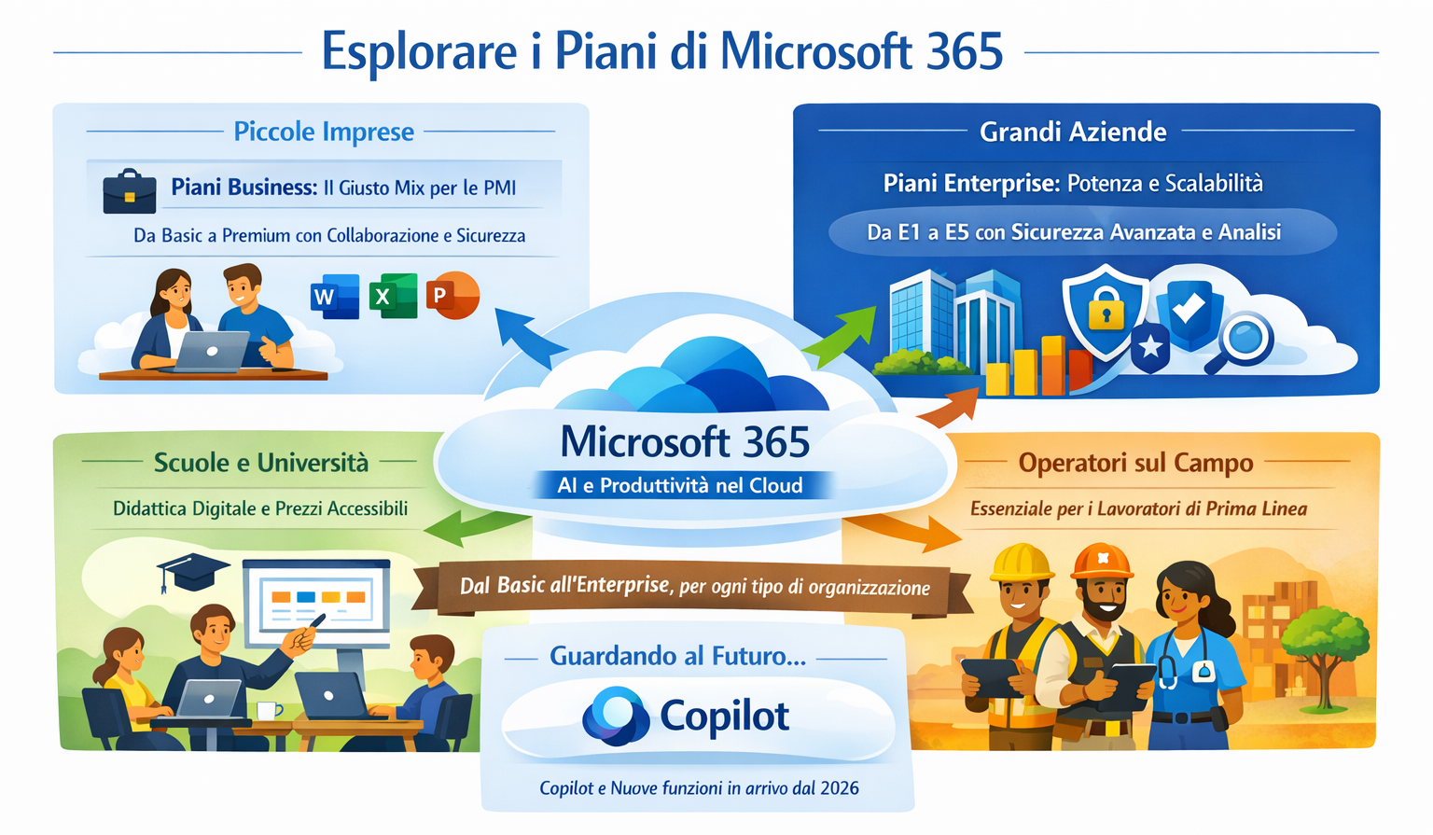
Strategia di Licenza
Flessibilità M365
Perché esistono diversi piani

Slide 30








Licenze e Sottoscrizioni
Fino a 300 Utenti
Piani Microsoft 365 Business
Business Basic
Business Standard
Business Premium
Soluzione cloud-first per aziende che lavorano principalmente online e da mobile.
Produttività completa con le app desktop installate per lavorare anche offline.
Il pacchetto completo con sicurezza avanzata e gestione dei dispositivi aziendali.
App Web & Mobile (Word, Excel, PPT)
Tutto di Business Basic
Tutto di Business Standard
Exchange (Email 50GB)
App Desktop installabili (PC/Mac)
Sicurezza Avanzata (Defender)
Teams, SharePoint, OneDrive (1TB)
Access & Publisher (solo PC)
Gestione Dispositivi (Intune)
Nota: Tutti i piani Business hanno un limite massimo di 300 utenti per tenant.

Slide 31
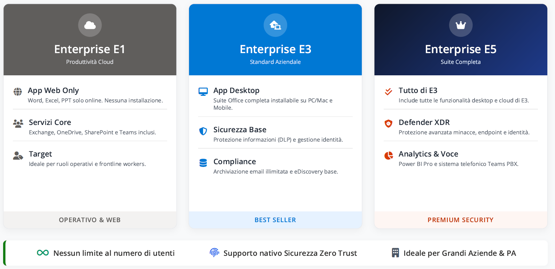
Licenze e Funzionalità
Confronto Livelli
Piani Enterprise: E1 vs E3 vs E5

Slide 32

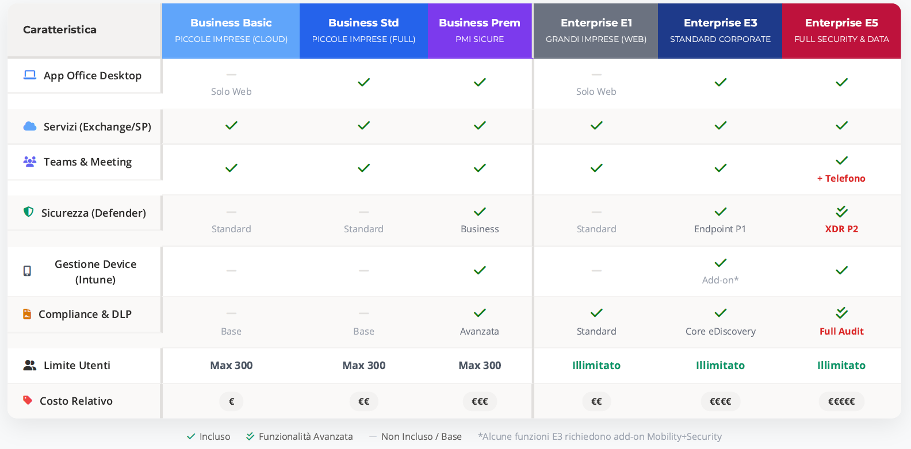
Strategia di Licenza
Business vs Enterprise
Confronto Completo Piani M365

Slide 33















Licenze Microsoft 365 Education
Studenti
Docenti
Istituti
Funzionalità Chiave
A1
A3
A5
Office Web (Word, Excel, PPT)
Microsoft 365 A1
Teams & SharePoint
Soluzione base cloud-only per l'apprendimento moderno.
OneDrive (1 TB)
Office Online (Web apps)
Teams & SharePoint
App Desktop Office
OneDrive 1TB storage
Windows 10/11 Education
Gestione Dispositivi (Intune)
Microsoft 365 A3
Advanced Threat Protection
Suite completa con app desktop e sicurezza avanzata.
App Desktop installabili
Power BI Pro Analytics
Windows 10/11 Education
Intune & Security base
Phone System / Audio Conf.
Viva Insights (Analytics)
Microsoft 365 A5
Il massimo per sicurezza, analytics e voce.
Advanced Threat Protection
Power BI Pro & Analytics
Phone System & Audio Conf.
Note: I prezzi sono indicativi e possono variare in base al contratto e alla regione. Le funzionalità sono soggette a modifiche da parte di Microsoft. Alcune licenze A3/A5 includono benefici per l'uso domestico (Home Use Program).

Slide 34




Quiz Time
Qual è il piano più comune nelle PMI?
A
B
C
Business Standard o Premium (funzionalità complete e sicurezza adeguata)
Business Basic (solo app web, spesso insufficiente)
Enterprise E5 (massima sicurezza enterprise)

